Slide 1
UNIDADE 4
BRASILIDADE
CAPÍTULO 1 – Sementes

Slide 2
Sementes e afrodescendência
Da África vieram para o Brasil pessoas pertencentes a muitos povos africanos. O Brasil recebeu culturas de muitas Áfricas, sementes fortes e resistentes, que foram plantadas e continuam a florescer em forma de arte e cultura da nossa gente!

Slide 3
Natureza ancestral
A cultura iorubá é uma das mais expressivas culturas da história do continente africano. Nasceu e firmou-se nas regiões sudoeste e sul da África. Nas Américas, em especial no Brasil, é fundamental para a formação da raiz religiosa e cultural afrodescendente.
Griot, nas culturas africanas, é um poeta, músico, contador de histórias e conselheiro.

Slide 4
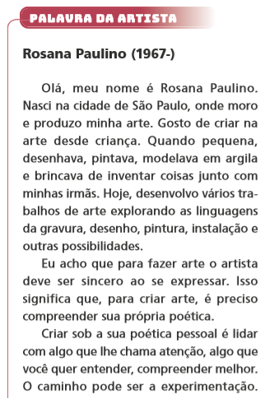
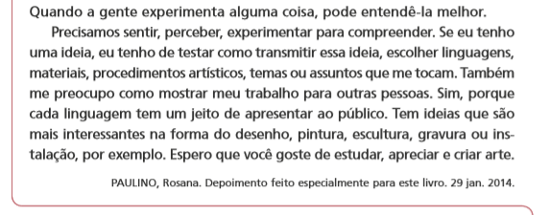
Sementes do pensamento

Slide 5
Poéticas pessoais
Poética, na arte, refere-se ao modo como cada artista cria e expressa suas ideias. Também diz respeito ao modo de construção e à qualidade das obras artísticas.
Litogravura é um tipo de gravura em que se fazem gravações em pedra usando lápis oleosos e outros processos químicos.

Slide 6
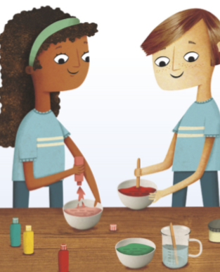
Ideias, linguagens e materialidades
Pigmentos – substâncias naturais ou artificiais (pós coloridos) usadas para dar cor às tintas; podem ser obtidos por extração mineral, vegetal ou animal, como também ser fabricados por meio de processos químicos.

Slide 7
Ideias, linguagens e materialidades
Solventes – substâncias para diluir tintas ou controlar sua consistência; no uso escolar, o solvente mais recomendável é a água, porque é um solvente não tóxico.
Aglutinantes – substâncias que ajudam a fixar as tintas sobre os suportes (exemplos: resinas, gema de ovo, óleos, entre outras).

Slide 8
Sincretismo cultural
No Brasil, a mistura de povos provocou o encontro de diferentes culturas. Esse processo de fusão de culturas é chamado de sincretismo cultural. Isso acontece quando duas ou mais culturas se misturam em sua fé, em sua arte e em seus costumes.

Slide 9
Sincretismo cultural
Barroco é um estilo artístico e arquitetônico europeu trazido ao Brasil pelos colonizadores portugueses. Aqui, fez-se representar no trabalho de brancos, negros e mestiços, que o influenciaram com características de suas culturas. Seu desenvolvimento aconteceu entre os séculos XVIII e XIX.

Slide 10
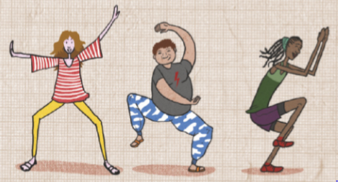
África: ancestralidade e movimento
O jeito de nos movimentarmos, nossas posturas e gestos dizem muito sobre nós e a nossa cultura. Com a dança não é diferente. Existem muitas formas de dançar e elas podem nos mostrar características e formas de ver e viver o mundo de um povo. A cultura se expressa nas qualidades e expressividades do movimento.

Slide 11
UNIDADE 4
BRASILIDADE
CAPÍTULO 2 – O reino

Slide 12
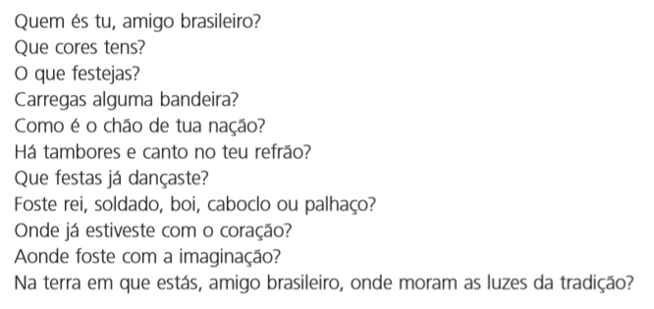
Venha dançar!

Slide 13
Brincante
O brincante é a pessoa que brinca e participa de manifestações artísticas e culturais populares, como a congada, o carimbó, o reisado, a catira, as cavalhadas, as festas de boi, o maracatu e outras manifestações tradicionais da nossa cultura. É um jeito de ser brasileiro e viver nossa cultura.

Slide 14
Histórias dançadas e cantadas
No Brasil, muitas histórias podem ser contadas por meio de danças, ao ritmo dos sons do gonguê, do agbê, de tambores, de ganzás, entre outros, manifestações artísticas e culturais que podemos ver também nas formas e cores da arte naïf.

Slide 15
Histórias dançadas e contadas
Arte naïf, criada geralmente por artistas autodidatas, em diferentes estilos, temas e poéticas que expressam percepções de mundo de modo simples e puro. O termo “naïf” vem do latim nativus, que significa “nascente”, “natural”, “espontâneo”.

Slide 16
Festejos
O maracatu, a congada, o reisado, a catira, as cavalhadas, as festas de boi, o baile sulista e muitos outros eventos são manifestações da cultura popular tradicional, pois foi do povo que surgiram.

Slide 17
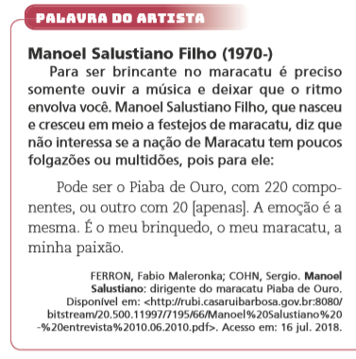
A sambada

Slide 18
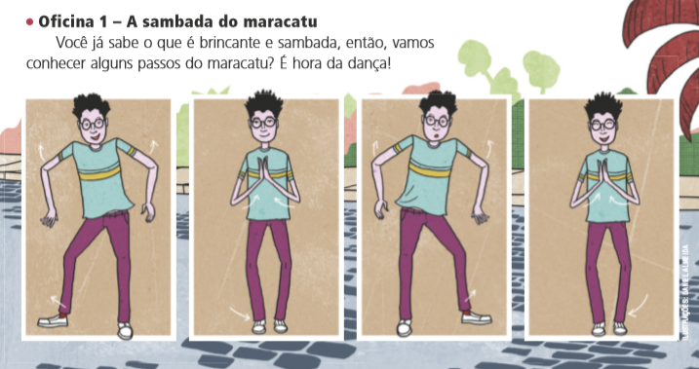
Dançando no ritmo do maracatu

Slide 19
O maracatu contemporâneo
Nos últimos anos, o maracatu vem ganhando reconhecimento nacional. Esse destaque é dado, por um lado, pelo fato de ocorrer, como evento festivo, em grandes cidades do Brasil, com grupos de maracatu saindo em comemorações durante o Carnaval.
Por outro lado, pelo seu ritmo ter despertado o interesse de músicos e percussionistas da atualidade, sendo interpretado de maneira literal ou variada, servindo também como inspiração para novas e originais criações musicais.

Slide 20
O maracatu do Chico Rei
Tema, em música, corresponde a um trecho de melodia ou de ritmo que possui, por assim dizer, uma “personalidade” própria. É aquela parte da música que costuma ser repetida com frequência e, depois, quando a música acaba, fica ainda ressoando em nossa memória por algum tempo.

Slide 21
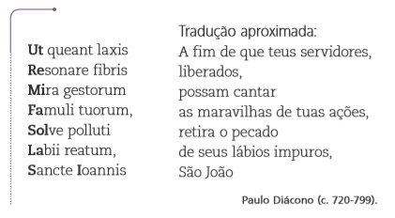
A música e seus códigos
Foi Guido D’Arezzo (992-1050), um monge e músico da cidade de Arezzo, na Itália, quem teve a ideia de recorrer às sílabas de uma canção latina, chamada Hino a São João, para dar nome às diferentes notas da gama musical: Ut, Ré, Mi, Fá, Sol, Lá, Si.

Slide 22
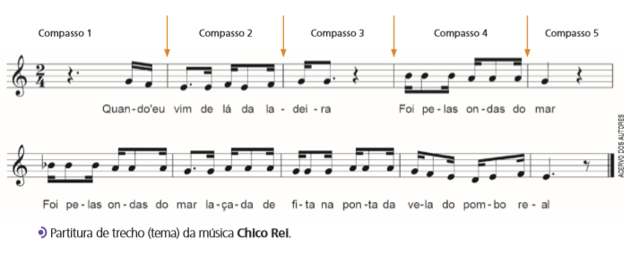
A música e seus códigos
Compasso é o espaço delimitado em cada uma das barras verticais (indicadas pelas setas) que se encontram no pentagrama (pauta com cinco linhas e quatro espaços).

Slide 23
A música e seus códigos
Arranjo musical é uma criação feita sobre um tema musical já existente, com a finalidade de lhe dar nova ambientação e “roupagem”.

Slide 24
A ciência e a arte do luthier
Rabeca é um instrumento musical feito de madeira e cordas, de origem árabe, trazido para o Brasil pelos portugueses.
Luthier é o nome do profissional que constrói instrumentos musicais. Esse serviço é muito especializado e exige conhecimento e habilidade para transformar materiais em objetos para criar músicas.

Slide 25
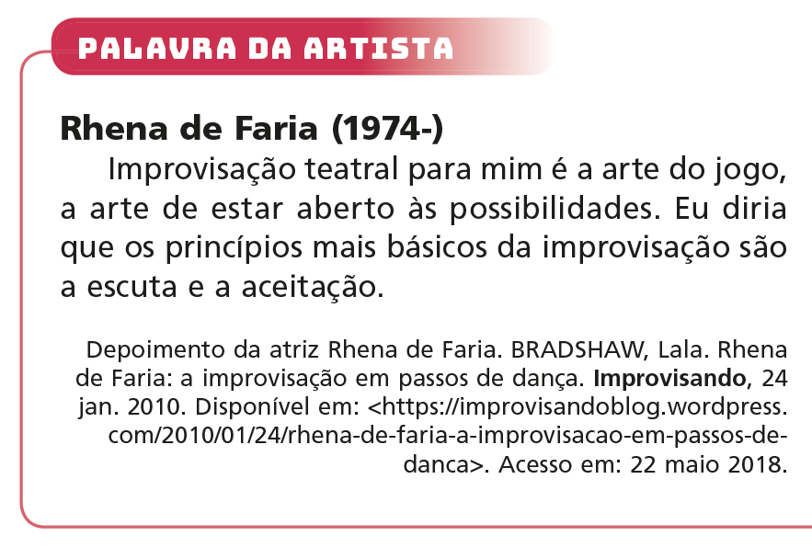
Improvisar e jogar

Slide 26
Corpo, lugar e dança
A street dance faz parte de um movimento cultural maior, conhecido como hip-hop, que teve origem nos Estados Unidos.
Esse movimento é composto de outras linguagens artísticas, que se dividem em três áreas: na música, os rappers, os DJs (disc jockeys) e os MCs (mestres de cerimônias); nas artes visuais, o grafite; na dança, a street dance com seus vários estilos.

Slide 27
UNIDADE 2
POVOS ARTEIROS
CAPÍTULO 1 – O circo

Slide 28
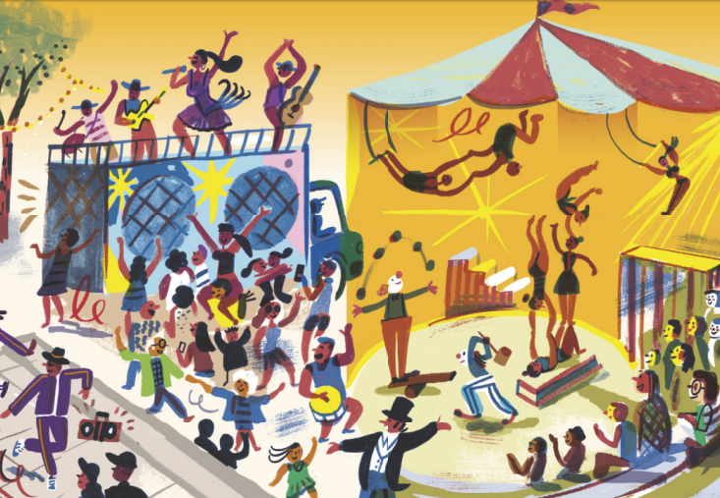
Artes que se integram
A palhaçaria, a acrobacia, o malabarismo, o ilusionismo e tantas outras modalidades das artes circenses nasceram em um espaço muito especial chamado circo.

Slide 29
Artes que se integram
Artes circenses são manifestações artísticas ligadas ao universo do circo.
Artes integradas são produções artísticas em que existem duas ou mais linguagens juntas. Essas linguagens também são conhecidas como híbridas e podem nascer de múltiplos processos de criação e usar tecnologias e os mais diferentes materiais.
Palhaçaria refere-se ao estudo e à prática da arte do palhaço.

Slide 30
Circo: um lugar muito especial
No circo, o picadeiro é um espaço cênico importante. Seu formato circular apareceu no século XVIII, quando a prática de espetáculos com cavalos e outros animais se tornou popular. Esse formato permitia que os animais corressem ao redor do centro em ritmo contínuo.

Slide 31
A arte da palhaçaria
Na linguagem cômica, bordões são expressões fisionômicas e frases repetidas pelo comediante.
Camarim é o local em que atrizes e atores se preparam para o espetáculo, criam ou aplicam a maquiagem, vestem seu figurino e fazem os últimos ensaios antes de entrar em cena.

Slide 32
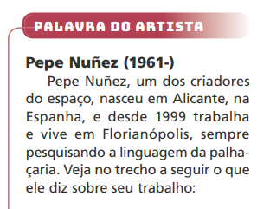
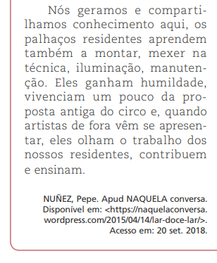
Um lugar para palhaçar!

Slide 33
De lugar em lugar, o circo vai aonde o povo está!
O teatro mambembe surgiu na Idade Média. Atores, malabaristas, músicos, ilusionistas e outros artistas se apresentavam em espetáculos itinerantes, usando palcos improvisados em carroças. Atualmente essa arte persiste, porém os meios de locomoção mudaram.

Slide 34
Os circos contemporâneos
Nos espetáculos circenses modernos, a união das apresentações de palhaços, malabaristas, trapezistas, ilusionistas, contorcionistas e outros artistas com a tecnologia transformou suas atuações, deixando-as ainda mais fantásticas.

Slide 35
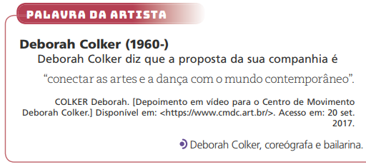
Os circos contemporâneos

